Slide 1
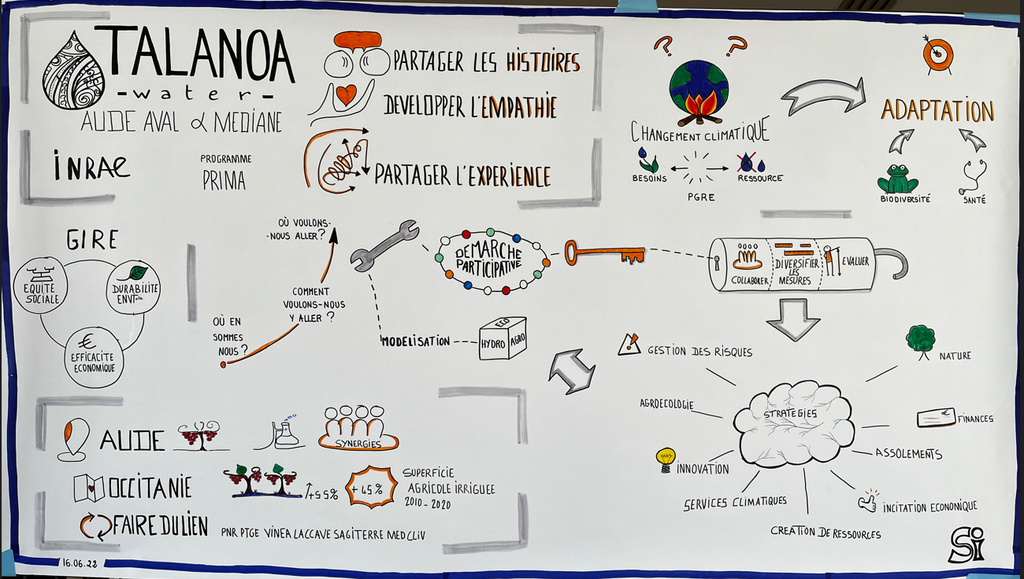
6 pays MED

Slide 2
Atelier IV - Stratégies Dialogue pour l’adaptation transformative à la rareté de l’eau face au changement climatique
16/01/2025
Enregistrement. Mais on ne diffusera que l’enregistrement présentation (avant les échanges)

Slide 3
Ordre du jour
Accueil & introduction (30 min)
Objectif du webinaire
Retour sur la série d’ateliers et de travaux sur la modélisation en cours
Retour sur la prospective (30 min)
Plénière sur les mesures par domaine (1h)
Partage du travail déjà effectué par sous groupe
Atelier de travail par domaine (1h)
Conclusions & perspectives

Slide 4
Introduction

Slide 5
Tour de table

Slide 6
Objectif du webinaire
Partager les avancées du projet
Avancer sur la définition et caractérisation des mesures par domaine & stratégie
Echanger sur la suite

Slide 7
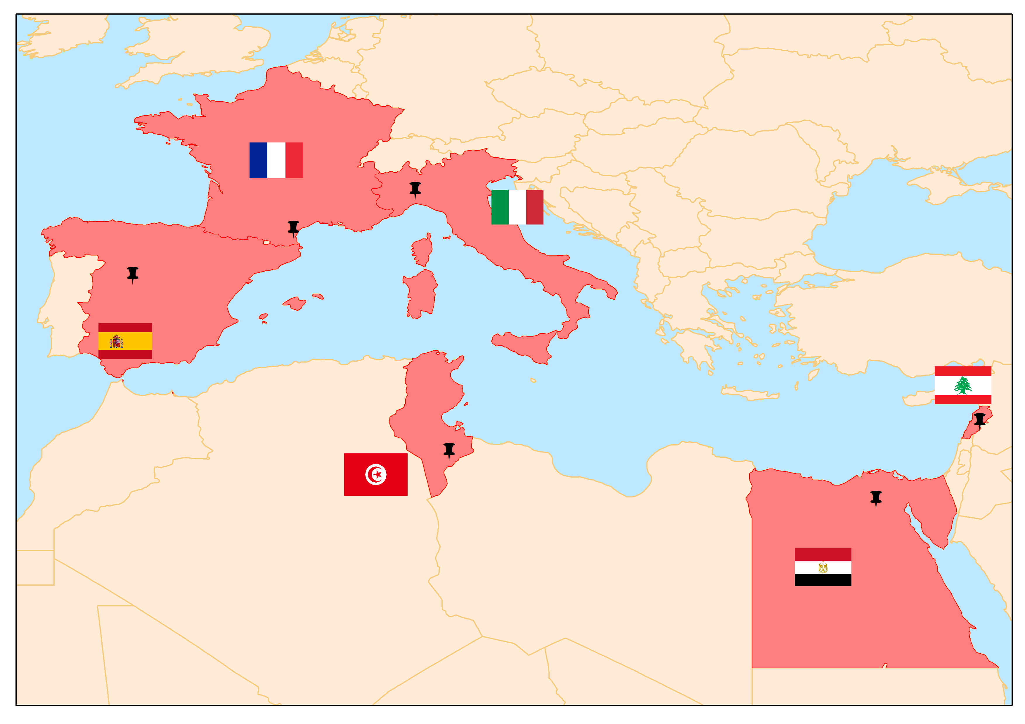
Rappel du projet TALANOA
Objectif du projet : co-construire et évaluer des stratégies d’adaptation transformative de la gestion de l’eau face au changement climatique
Une question de recherche : Comment construire et contribuer à un écosystème d’innovation territorial pour identifier et engager des changements ?
Un projet d’innovation, un dispositif de recherche – action
Juin 2021 – juin octobre 2025 (4 ans)

Slide 8
Approche méthodologique
1-Où en sommes-nous ? / 2-Où voulons nous aller ?
3-Comment y parvenir?

Slide 9
Delivrables produits pour le groupe TALANOA
Synthèse des travaux (disponible mail + site)
Rapport « Données » (novembre 2024)
Note prospective
Fiches modèles avec 2 pages vulgarisées par modèle
Rapport sur les stratégies & simulations
Synthèse globale
Tous les documents sur le site Internet
Notes:
( => voir le folder in LAB AUDOIS / DELIVRABLES)

Slide 10
Programme de la seconde série d’ateliers
Données
6 novembre matin
Relance du chantier stratégies
8 Novembre 15.30
Ateliers modélisation
HYDRO : 20 novembre
AGRO : 29 novembre matin
ECO : 16 janvier
MIA : à venir
Atelier Stratégie
Evènement de fin de projet
(à définir) avec acteurs bassin ou nationaux pour diffuser méthode & résultats
Données utilisées & Etat des lieux (VP)
Présentation, partage
Validation
Modélisation, fonctionnement & hypothèses
Agro (eco & agronomie)
Hydrologie
Stratégies
Evaluation avec le modèle
Evaluation par les PP

Slide 11
Gouvernance du projet TALANOA – « Lab » français, Audois
GROUPE DE TRAVAIL MULTI-ACTEURS (évolutif)
>200 acteurs identifiées
Un site internet & un groupe Facebook pour garder le contact
Collectivités
Inst. des Eaux de la Montagne Noire
Grand Narbonne
Carcassonne
PNR Narbonnaise
PNR Haut Languedoc
Services de l’État, Agences, EPIC
Agence de l’eau (AERMC)
DRAAF, DREAL
Voie Navigable de France (VNF)
BRGM
SAFER
ARB
Usagers de l’eau (autres qu’agriculteurs)
EDF
Sports d’eau vive
Fédération de pêche
ECCLA (écologie), Aude Clair, etc.
Chaire Eau & Agriculture de SupAgro
BRL
Agriculteurs & représentants
Coopératives
Vignerons indépendants
Unions et Syndicat d’irrigants
Syndicats viticoles
Interprofessions
Associations (CDA, BioCivam, Maison Paysanne…)
Et bien d’autres : BE, fournisseurs de solutions technologiques, banques, assurances, associations…
4 niveaux/instances
Participation à la démarche pour construire & évaluer des stratégies
*se réuni pour des ateliers par INRAE / Peut proposer des initiatives
Rapporteur du groupe d’acteurs dans le projet européen
Participera aux 2 ateliers
internationaux du projet
COMITÉ DE PILOTAGE
Appui stratégique au projet
* est consulté par INRAE pour avis et décisions sur la démarche et pour des choix qui n’auront pas été tranchés en atelier
SMMAR
DDT
Département de l’Aude
Union d’Asa de l’Est Aud.
Prestasa / Union d’Asa
Chambre d’Agriculture
PNRNM
Agence de l’eau RMC
EQUIPE SCIENTIFIQUE & TECHNIQUE
Pilotage opérationnel
*assurer la gestion technique et scientifique du projet
*livrables à produire pour TALANOA
INRAE
High Level Experts Advisory Board
1 expert du BRGM et autres internationaux
~ 10 chercheurs INRAE associés,
1 Chef de projet à temps pleins (Alexandre ALIX)
1 Thèse en économie (Juliette Le Gallo)
Des stages de master/ingénieur à définir
Animation de la démarche
Notes:
Je vais vous présenter la gouvernance du projet qui a constitue le socle de ce processus de recherche collaborative, et permet d’illustrer la complexité mais aussi la singularité de ce type de collaboration.
Je tiens à vous rassurer : il ne vous sera pas demandé de travail en dehors des ateliers. Votre présence aux futurs ateliers est souhaité mais selon les thématiques chacun pourra décider s’il est intéressant/pertinent qu’il vienne.
Nouvelle Mobilisation acteurs
Elus : difficile de les mobiliser sur nos évènements
Représentant de la faune et de la flore
Chasse et pêche (Prud’homie Gruissan)
Associations environnementales (Aude Clair - membre FNE)

Slide 12
Où en sommes-nous?
Début du projet
Réunion de lancement & 1er atelier
2ème atelier
3ème atelier
4ème & 5ème atelier
Fin du projet
Examen/co-construction de stratégies
Jeu sérieux
Compréhension des modèles
Présentation des résultats
Identification de stratégies solides
Plan de mise en œuvre de ces stratégies
Méthodologie
Recherche de données
Recrutement
Identification des parties prenantes
Présenter l'approche
Echanger sur l'état des connaissances
Esquisser les facteurs de changement
Recueillir les attentes/enjeux
Présentation de la modélisation
Jeux sérieux
Co-évaluation
Identification des stratégies
June 21
June 22
Dec. 22
Fev. - Mars 23
Juin 23
July 23
Sept. 23 Oct. 23
Nov. 23
sept 24
Dec. 24
June 25
COPIL
COPIL 2
Webinaire = Résultats Stage Diversité des irrgiants
Webinaire data
COPIL 1
Stratégie
Entretiens bilatéraux
Atelier
Agro- écologie
Webinaire de présentation du projet et son avancée
2ème Atelier International
??
1er Atelier International (Lisbonne)
Mission de terrain
Initiation
1er cycle d'ateliers
2ème cycle d'ateliers
3ème cycle d'ateliers
4ème cycle d'ateliers

Slide 13
Les objectifs
Ils permettent de justifier une stratégie
Atelier II . Ces objectifs avaient été identifiés sur chaque table / SSP
Ecologie / Eau
Minimiser la demande en eau
Développer l’offre en eau
Gestion des paysages et sécurité incendie (minimiser les friches)
Agriculture - Economie
Développement potentiel nourricier / satisfaire la demande alimentaire
Priorité viticole
Priorité culture à fortes valeurs ajoutées
Développer l’agriculture écologique
Conserver les sol
Social - Economie
Solidarité amont/aval
Maintien de l’emploi agricole
Projet partagé (concertation)
Economie publique
Coût/bénéfice pour le territoire ou récupération des coûts, éviter le regret
Adaptation au changement climatique

Slide 14
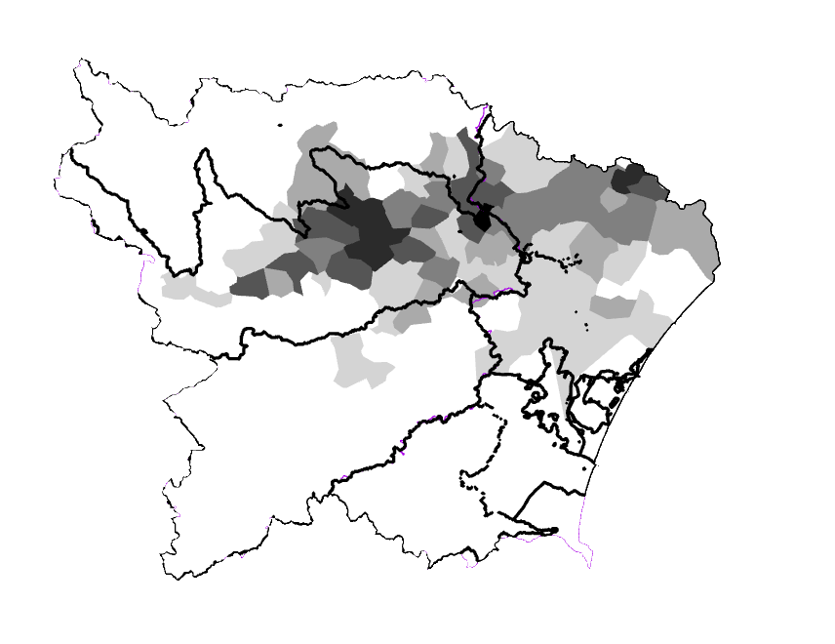
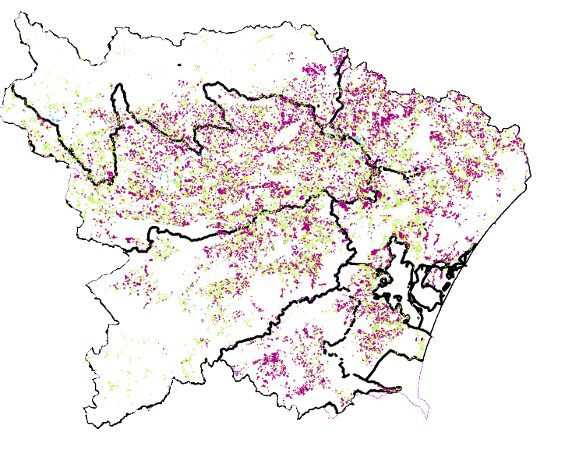
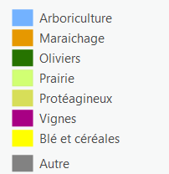
Adaptation du zonage
4 => 6 zones (+ Aude amont pour l’hydro et + Aude médiane // Haut Minervois)

Slide 15
Retour sur le webinaire données
19 participants
Thèmes : zonage, climat, agriculture, ressource en eau, usage de l’eau
Données + rapport sur un google drive – validées (31 déc 2024)
Les participants ont soulevées l’importance des données du besoin en eau des plantes
longuement discutées
et les ordres de grandeurs validées par les participants
Une étude de la CA11 sur ce thème, certains éléments partagés pour validation
Reste : un a/r avec les unions d’ASA pour valider les données considérées sur les ASA

Slide 16
Webinaire stratégie
Obj : Relance du chantier stratégie
Présentation de la méthode
18 participants
Partage d’initiatives
CODEV du Grand Narbonne sur « Stocker, faire pleuvoir »
Études SMMAR sur optimisation stockage/ressource (à venir)
Partage des personnes/institutions à mobiliser dans les groupes
Echange sur l’implication sur la suite
formation des groupe
Webinaire 2h / mois max

Slide 17
5 sessions de préparations d’aujourd’hui
7->13 janvier
Entre 5 et 10 participants / groupe
Restitutions aujourd’hui
Les groupes sont bien entendus ouverts

Slide 18
Le modèle intégré
Début de la saison de croissance (mi mars)
Fin de la saison de croissance
Bilan journalier
Estimation des revenus
Calibration
Disponibilité en eau, calculé avec le modèle hydrologique
Demande en eau potable & industrie
Modèle économique
hydrol. Model
Incl. module restriction
Ratio journalier de restriction
Modèle de bilan économique
Calibration de la fonction de production
Demande en eau par BVI
Modèle agronomique SIMETAW
Allocation de la terre, utilsation des terres (cultures, pratiques)
Wi
Disponibilité réelle possible d’eau
Modèle Agronomique SIMETAW

Slide 19
Retour ateliers de modélisation

Slide 20
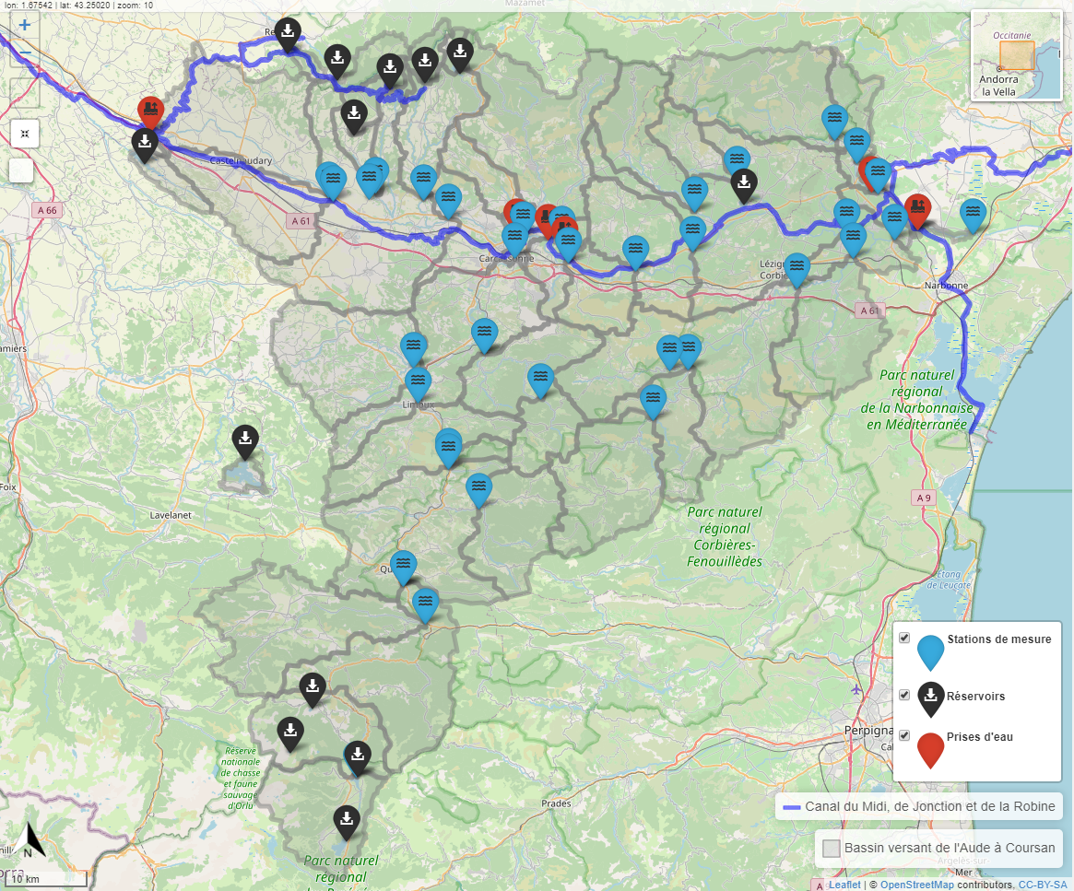
Atelier modélisation hydrologique
Le 20 novembre 2024 à Narbonne
Compte rendu de l’atelier
13 participants
Présentation des données et méthodes utilisées dans le modèle pour le calage sur la période 2000-2020
Présentation des résultats du calage du modèle

Slide 21
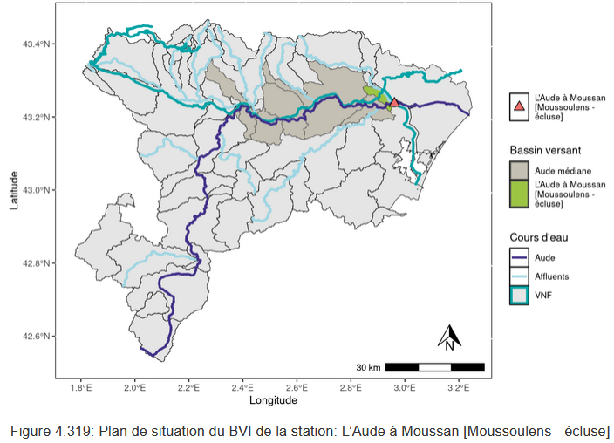
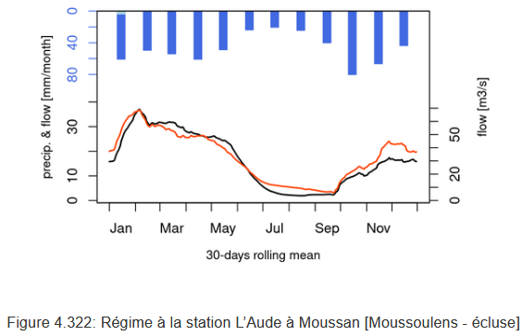
Atelier modélisation hydrologique
Le 20 novembre 2024 à Narbonne
Constats
La fusion des bases de données de prélèvements de l’AERMC et de la DDTM contient trop de double comptes
La modélisation de la gestion du réservoir Montbel pour l’alimentation de Ganguise est trop complexe
Le modèle surestime les débits à l’aval à partir de L ’Aude Médiane avec un écart trop important à l’étiage
Manque d’information concernant le fonctionnement des ouvrages VNF et IEMN
Imprécision sur la temporalité des prélèvements
Des pertes karstiques éventuelles dans l’Aude Médiane

Slide 22
Atelier modélisation hydrologique
Le 20 novembre 2024 à Narbonne
Décisions prises :
Suppression de la prise en compte de la BdD des prélèvements DDTM hormis pour les prélèvements <7000 m³
Suppression du réservoir de Montbel et représentation de l’alimentation de Ganguise à partir d’abaques statistiques
Actions réalisées depuis :
Contact constructif établi avec VNF et récupération des données des ouvrages VNF et IEMN (intégration dans le modèle en cours)

Slide 23
Atelier économique
Ce matin
La plus part des participants à cet après-midi (24)
Présentation du fonctionnement du modèle
Atelier de travail pour identifier les adaptations pour 3 types de domaines
Discussions sur les destinations des surfaces vouées à l’arrachage

Slide 24
Atelier modélisation agronomique

Slide 25
Rapprochement de TALANOA & du PTGE
Echanges avec les équipes du groupement IREED – Eaucéa (plusieurs réunions & mails d’échanges)
Partage de données
Participation au lancement du PTGE (décembre 2024) à Trèbes

Slide 26
Retour sur le travail de prospective
L’action sans but n’a pas de sens et l’anticipation suscite l’action. C’est ainsi que la prospective et la stratégie sont généralement indissociables, d’où l’expression de « prospective stratégique » Godet (2011)

Slide 27
Pourquoi la prospective ?
Finalité : projeter la demande et l'utilisation de l'eau à l'horizon 2050 en partant de l’évolution des usages, conditionnées par de nombreux facteurs dont la disponibilité des ressources en eau
Objectif: Construire des narratifs et les quantités d’eau associées de trajectoires de développement socio-économiques (SSP) associée aux scénarios climatiques (RCP (GIEC, O’neill et al. 2017)

Slide 28
Aperçu de la démarche conduite dans TALANOA
Première rédaction de 4 scénarios Contexte international, économie locale, agriculture, gestion de l’eau
Travaillés en atelier avec le groupe multi-acteurs (Mars 23)
4 tables / SSP : Tour de table, échanges sur cohérence
Essai de quantification en terme d’assolement pour 4 secteurs (partiel) à 2050 (Minervois, Narbonnais, Berre, Corbières)
Réécriture des narratifs pour les 4 scénarios (doc sur le site) (2023)
Quantification à partir du travail en atelier à l’échelle des 4 zones (2024)
Adaptation de la quantification aux 6 zones (2025)
Documents à retrouver sur le site internet

Slide 29
Méthode pour produire 4 scénarios préconstruits
Déclinaison locale des scénarios utilisés par le GIEC : les trajectoires de développement socio-économiques (ou SSP)
Intérêt : ils sont associés à des niveaux d’émissions GES (les RCP)
S’inscrire dans ceux-ci permet d’utiliser des scénarios climatiques définis dans la modélisation
Ils donnent le contexte mondial
Déclinaison locale avec d’autres travaux de prospective en recherchant la cohérence avec les hypothèses de contexte
Prospective Aude (Dep.) & Grand Narbonne
Clim’Agri
Laccave
Notes:
Representative Concentration Pathway » en anglais, « Trajectoires représentatives de concentration » en français) sont quatre scénarios de trajectoire du forçage radiatif
Quel besoin ? Quelle forme ?
Sous forme narrative pour comprendre et appréhender la cohérence, sensibiliser, parler à tous : des techniciens, élus, agriculteurs, grand public
Les traduire en indicateurs chiffrés pour pouvoir les modéliser (modèles agro, hydro, économique), estimer l’impact du point de vue bilan ressource-demande
prendre en compte les échéances : 2025,2035, 2050, 2080/100) => dynamic adaptation pathways

Slide 30
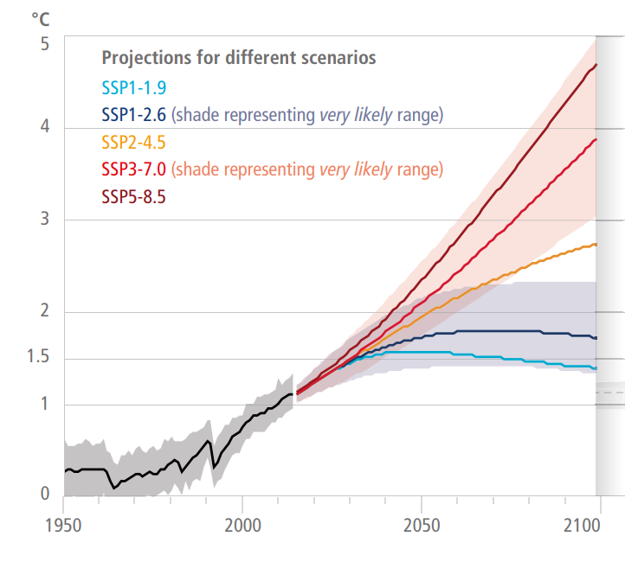
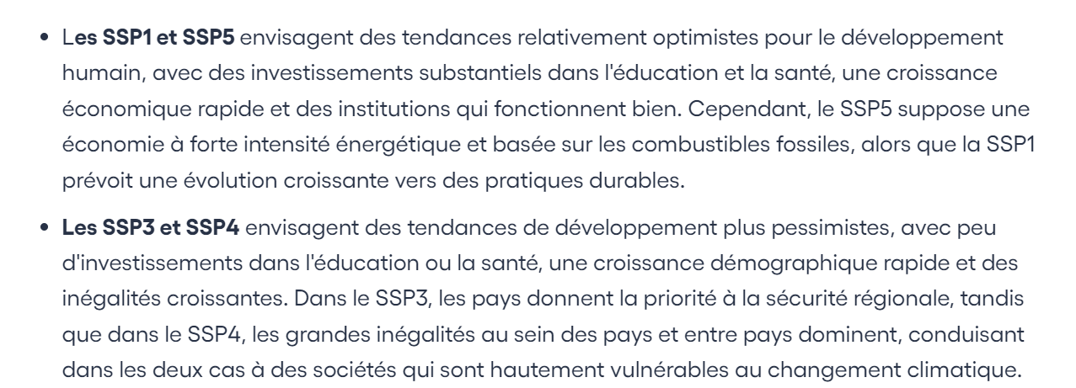
Les trajectoires de développement socio-économiques (SSP) et les RCP (Representative Concentration Pathway)
O’Neill et al. 2017
SSP5 – libéral carboné
SSP3 – régional carboné
Energie fossile
Enjeu pour l’atténuation croissant
SSP1 – régional écologique
SSP4 – regional décarboné
Décarbonée
Equitable
Libéral
Enjeu pour l’adaptation croissant
Résumé pour décideur
AR6 – WG2 (GIEC)
Notes:
Recours aux scénarios utilisés par le GIEC : les trajectoires de développement socio-économiques (ou SSP)
Intérêt : ils sont associés à des niveaux d’émissions GES (les RCP)
S’inscrire dans ceux-ci permet d’utiliser des scénarios climatiques définis dans la modélisation
Ils donnent le contexte mondial
Déclinaison locale avec d’autres travaux de prospective en recherchant la cohérence avec les hypothèses de contexte
Prospective Aude (Dep.) & Grand Narbonne
Clim’Agri
Laccave
**Representative Concentration Pathway » en anglais, « Trajectoires représentatives de concentration » en français) sont quatre scénarios de trajectoire du forçage radiatif
Quel besoin ? Quelle forme ?
Sous forme narrative pour comprendre et appréhender la cohérence, sensibiliser, parler à tous : des techniciens, élus, agriculteurs, grand public
Les traduire en indicateurs chiffrés pour pouvoir les modéliser (modèles agro, hydro, économique), estimer l’impact du point de vue bilan ressource-demande
prendre en compte les échéances : 2025,2035, 2050, 2080/100) => dynamic adaptation pathways

Slide 31
Pour chaque scénario
Contexte international, économie locale, agriculture, gestion de l’eau
S1 se caractérise par des innovations et des incitations écologiques, notamment en faveur de pratiques agricoles durables, d’énergies renouvelables et de stockage de carbone. L’agriculture s’oriente majoritairement vers l’agroécologie et l’agriculture biologique, confrontée à des coûts croissants mais à une forte demande de produits durables encouragée également par les politiques. La viticulture adopte des innovations pour faire face au changement climatique, mais baisse de ~ 20%.
EAU : La gestion de l’eau exclut le développement de grandes infrastructures et repose sur de petits réservoirs et une production hydroélectrique optimisée et une gouvernance renouvellée
S3 Le territoire attire moins d’habitants mais le tourisme se porte bien. L’économie est essentiellement tournée vers l’activité régionale et portée par les petites et moyennes entreprises. Le secteur agricole reste soutenu localement mais les aides favorisent l’agriculture intensive dans les grandes exploitations entraînant une dégradation importante des sols. La production de vin de mauvaise qualité augmente au détriment des vins de meilleure qualité
EAU : une surexploitation des ressources en eaux associée à une pollution accrue et à une augmentation des projets de stockage d’eau pour tenter de maintenir l’activité agricole, sécuriser l’approvisionnement en eau potable et lutter contre les incendies de forêt.

Slide 32
S4 se caractérise par une économie peu dynamique, de faibles investissements et peu d’innovations. Le secteur agricole est confronté à des coûts élevés d’intrants et d’énergie. De nombreuses exploitations agricoles ont cessé leur activité et les vignes des zones moins productives sont abandonnées (>-50%). En raison de la paupérisation de la population locale, la demande de production alimentaire à bas coût augmente. La production alimentaire et vinicole est assurée par quelques gros producteurs de la plaine côtière, à côté d'une série de petites exploitations diversifiées qui s'appuient sur des circuits courts mais ont de faibles revenus.
EAU : Il n'y a pas de grand projet collectif de gestion de l'eau, mais de nombreux aménagements mal contrôlés de stockage individuel et de puits.
S5 se caractérise par un développement économique à forte intensité de carbone basé sur les combustibles fossiles, avec des améliorations de l'efficacité énergétique mais peu d'efforts pour atténuer le changement climatique. Le secteur agricole est dominé par de grandes entreprises agroalimentaires. Le secteur viticole, affecté par une période d'arrachage et la disparition des caves coopératives, est porté par les négociants internationaux et fait face au changement climatique avec l'utilisation d'une œnologie corrective.
EAU : Les ressources en eau ont été développées avec de grands projets de développement de l'irrigation facilités par une faible réglementation de l'approvisionnement en eau et des politiques de développement de l'accès.

Slide 33
Les 4 scénarios TALANOA produits
Energie fossile
SSP5 – libéral carboné
SSP3 – regional carboné
4 scénarios
- 1 diapositive de synthèse
- 1 texte
Enjeu pour l’atténuation croissant
SSP1 – régional écologique
SSP4 – regional décarboné
Décarbonée
Equitable
Libéral
Enjeu pour l’adaptation croissant

Slide 34
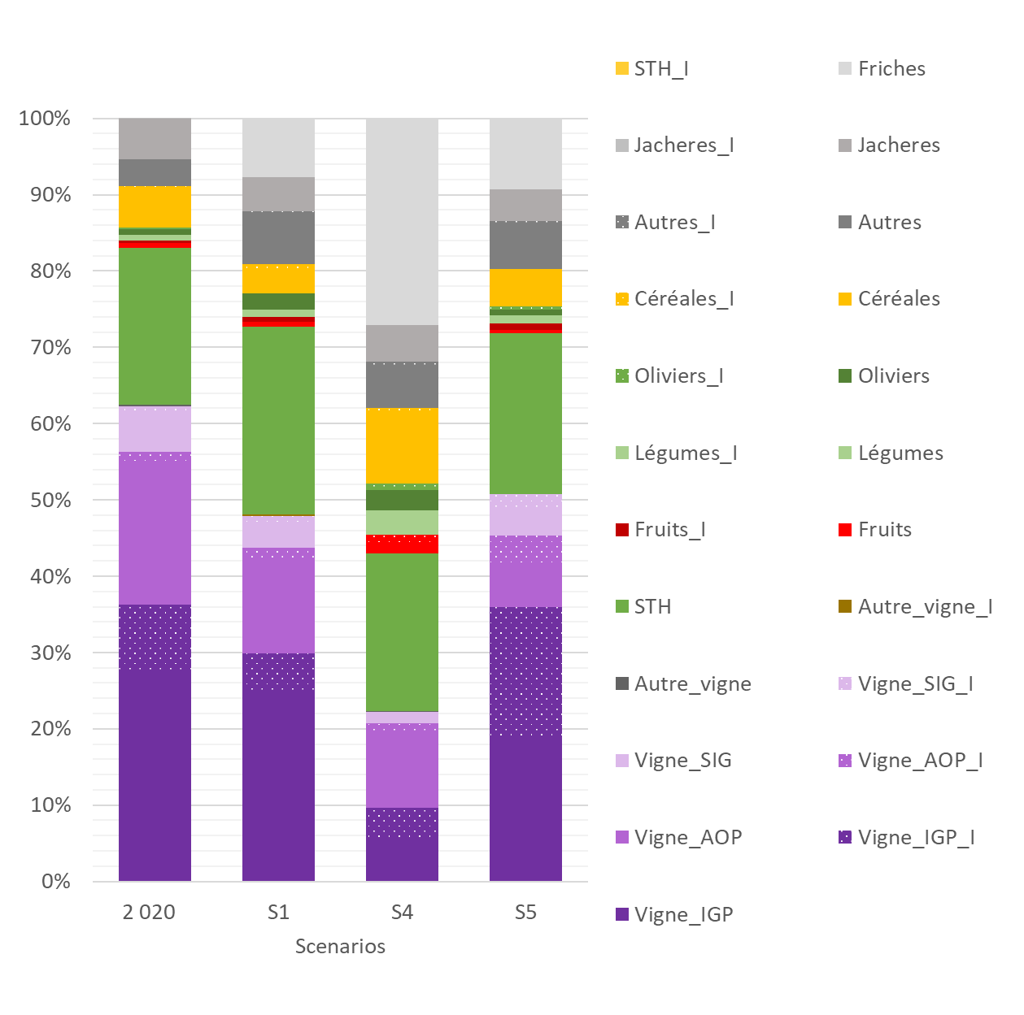
Quantification en surfaces
Sur les 5 zones TALANOA

Slide 35
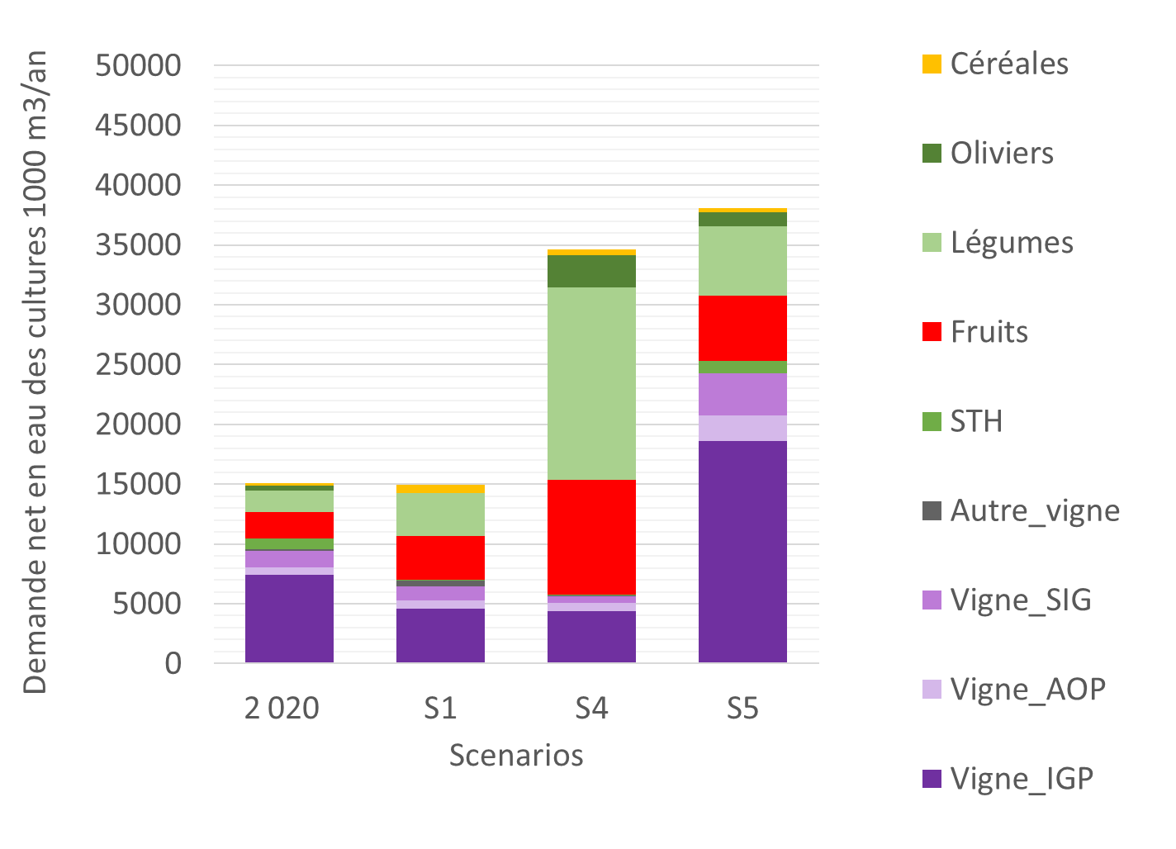
Quantification en demande en eau net des cultures

Slide 36
Articulation entre prospective & stratégie & modélisation
Surfaces
Modélisation intégrée hydro-agro-économique
Prospective exploratoire
4 scénarios
Demande en eau
Agriculture
Contexte
Pratiques
Scénarios Climatiques
(GIEC)
Contexte pour la gestion de l’eau
Co-construction de Stratégies
Plusieurs ensembles de mesures quantifiées, organisées dans le temps
Evaluation par production d’indicateurs
Prochains ateliers
Notes:
Description des activités du matin

Slide 37
Articulation : les stratégies et mesures ne sont pas toutes compatibles ou probables selon les scénarios
 | SSP1 | SSP3 | SSP4 | SSP5
Business As Usual |  |  |  | X
Strategie 1 |  |  | X | X
Strategie 2 |  | X | X
Strategie 3 | X | X
Strategie 4 | X
transformation

Slide 39
Le cadre pour travailler les mesures & stratégies

Slide 40
Rappel du cadre pour travailler les mesures
Les objectifs permettent de justifier une stratégie
3 niveaux
Les mesures (techniques ou plus institutionnelles)
Les stratégies : un ensemble cohérent de mesures qui permet de réaliser un objectif
Un plan ou programme : un ensemble de stratégies combinant des types de mesures très différentes OU une trajectoire d’adaptation : si on rajoute un volet dynamique (CT => LT)
transformation
Création de ressource
Optimisation système
Agro-écologie & dev. agricole
Temps / Niveau de contrainte sur l’adéquation ressource-demande
Temps / Niveau de contrainte sur l’adéquation ressource-demande

Slide 41
Où en sommes nous sur les mesures ?
Travail depuis le début du projet
Obj de cette nouvelle phase : Décrire concrètement, dimensionner les mesures pour pouvoir les inclure et les modéliser

Slide 42
Méthode de travail proposée
Vous mettre à contribution, car vous êtes beaucoup mieux placés pour savoir ce que vous voulez porter comme stratégie et les soumettre à réflexion et modélisation dans TALANOA
Identifier des personnes intéressées/compétentes par domaine
Elaborer une liste de mesures qui pourront être combinées en stratégie
Les décrire pour permettre leur évaluation
Identifier les domaines d’impact & renseigner et sourcer les hypothèses
6. Simulation des strategies avec le modèle intégré TALANOA
Evaluation multi-critères par les acteurs (atelier 25)
Construction / integration dans des trajectoires d’adaptations

Slide 43
Concrètement
Un modèle de fiche pour guider le travail et collecter les informations
Sélectionner l’ensemble des mesures concrètes à mobiliser pour cette stratégie ainsi que les instruments & mesures d’accompagnement
Les décrire
=> (en webinaire de préparation)
Dimensionner ces mesures : e.g. nb d’exploitations, surfaces, localisations
Qui pourrait porter cette stratégie et avec quels partenaires ?
Comment les articuler dans le temps CT, MT, LT ? Y a-t-il des mesures qui doivent précéder d’autres
Identifier les domaines d’impact
Ordre de grandeur de coût de la mesure
Notes:
On laisse de coté :3- questions
Voir quelles questions ?
Est-ce que cette mesure est prioritaire ? Oui / Non / Je ne sais pas
Est-elle acceptable ? [0 ; 10]
Sa mise en place est-elle faisable/réalisable ? [0 ; 10]
Son potentiel d’efficacité à résoundre le déséquilibre ressource/demande
Est-ce que je pourrais m’engager personnellement dans la défense de cette mesure

Slide 44
Rappel du cadre proposé sur les mesures & stratégies
Exemple de combinaison de mesure en stratégie
Mesures d’accompagnement
Connaissance, formation, réseaux
Effet sur l’adoption de mesures
Mesures techniques
Effet direct sur le système (demande/ ressource)
Efficacité du système
(infra, réseaux)
Sobriété & effiacité
Variétés tolérantes
Mesures de retention ou réseaux
Pratiques agricoles
Instruments
Politiques publiques & marchés
Diversification
Hypothèses
Reconception & évitement (cultures pluviales)
l’articulation de mesures en stratégie, de la cohérence des mesures entre elles, l’articulation dans le temps

Slide 45
Trajectoires de politiques publiques identifiées grâce au jeu sérieux
Après-midi de l’atelier III : 3 tables => 3 trajectoires
Faible investissement public : politiques de restrictions
Restrictions d'abord limitées à la vigne puis généralisées à toutes les cultures
Pas d'encouragement de mesures d'adaptations spécifiques.
Peu de mesures agro-écologiques
Une trajectoire mixte
Qui repose à court terme sur des subventions à l’arrache des vignes irriguées, des restrictions et du stockage
À partir de 2035 à des politiques d’aide à la diversification
Aide importante à l’agroécologie : l’accompagnement
L'agroécologie a permis de sécuriser les zones irriguées en réduisant les besoins en eau et en modifiant relativement peu le choix des cultures.
L'irrigation des vignes a été réservée au vin de qualité.

Slide 46
..organisé en thème / stratégies
Développement des ressources en eau
Gouvernance de l’eau
Agro-écologie (efficacité ou réduction de l’usage de l’eau à l’échelle de l’exploitation)
Diversification agricole
Modernisation & rénovation des réseaux (réduction des fuites)
Efficacité de la gestion de l'eau au niveaux des parcelles (Pilotage, sondes etc.)
Adaptation de la vigne au changement climatique (hors AE) & Stabilisation des revenus agricoles

Slide 47
Présentation par les groupes des travaux sur les domaines
5 min de présentation + 5 min de discussion

Slide 48
Modernisation & rénovation des réseaux

Slide 49
Modernisation & rénovation des réseaux
Webinaire du mercredi 8 janvier 2025
Acteurs participants:
PNR Narbonnaise, DDTM, Aude Claire
Objectif
Augmenter l’efficacité de l’eau prélevée
Comment ?
En Luttant contre les fuites et gaspillages structurels :
pertes / fuites de réseaux (canaux primaires, secondaires…)
pertes à la parcelle

Slide 50
Modernisation & rénovation des réseaux
Webinaire du mercredi 8 janvier 2025
Documents de travail
Réflexions pour la nouvelle charte du PNR Narbonnaise en Méditerranée
Instruments préalables aux mesures
Contrat de canal UASA Est Audois
Mise en place de compteurs et de télégestion

Slide 51
Modernisation & rénovation des réseaux
Webinaire du mercredi 8 janvier 2025
Mesures sur les réseaux
Étanchéification des canaux de distribution
Mesures concertées sur les périmètres
Optimisation de la lutte contre le sel (optimisation des doses, réaffectation des terres)
Remplacement de l’irrigation gravitaire par le goutte à goutte (Contexte Robine et contexte autres ASA)
Optimisation des prélèvements des réseaux pour limiter les volumes surversés (VNF)

Slide 52
Développement des ressources en eau

Slide 53
Développement des ressources en eau
Webinaire du mercredi 8 janvier 2025
Acteurs participants:
PNR Narbonnaise, DDTM, Aude Claire, SICA Irrigation Ouest, Réseau 21, Chambre d’Agriculture de l’Aude, Carcassonne Agglo, EDF Hydraulique
Objectif
Augmentation de la ressource disponible à but multi-usage
Comment ?
En créant de nouveaux stockages
En augmentant la sollicitation sur des stockages existants
En utilisant de nouvelles ressources

Slide 54
Modernisation & rénovation des réseaux
Webinaire du mercredi 8 janvier 2025
Documents de travail
Projets de retenues portées par Réseau 21
Liste des projets de Carcassonne Agglo
Instruments préalables aux mesures
Contrat de canal UASA Est Audois
Mise en place de compteurs et de télégestion

Slide 55
Modernisation & rénovation des réseaux
Webinaire du mercredi 8 janvier 2025
Mesures
Réutilisation des eaux usées traitées:
Sur le littoral: réutilisation des eaux rejetées dans la mer et les étangs
Trèbes: Substitution d’un prélèvement existant pour 50 ha de vigne
Création de nouvelles réserves:
5 projets de création de réserves progressives dans des carrières (Réseau 21)
4 projets de retenues collinaires multi-usages (Carcassonne Agglo)
Nouvelles ressources
Maillon Minervois Tranche 2 (Transfert depuis l’Orb)

Slide 56
Quelques résultats des discussions autour de la Stratégie « Gouvernance » Katrin Erdlenbruch, Nina Graveline référents TALANOA

Slide 57
Résultats du webinaire préparatoire « Gouvernance »
Identification de 12 mesures
5 groupes de mesures qui pourraient être des stratégies
Transparence
Gestion rationelle des ASA
Gestion quantitative conditionnelle au sein du BV
Système de compensation généralisée
Gestion collective

Slide 58
Résultats du webinaire préparatoire « Gouvernance »
Transparence
Charte sur les données de prélèvement
Représentation plus équitable des usagers au sein des instances de gouvernance
Gestion rationelle des ASA
Gestion quantitative conditionnelle au sein du BV
Système de compensation généralisée
Gestion collective

Slide 59
Résultats du webinaire préparatoire « Gouvernance »
Transparence
charte sur les données de prélèvement
représentation plus équitable des usagers au sein des instances de gouvernance
Gestion rationnelle des ASA
établir des contrats de canal pour réguler les prélèvements au sein d'une ASA
inciter les ASA financièrement à faire des économies d'eau
tarification incitative au niveau des ASA

Slide 60
Résultats du webinaire préparatoire « Gouvernance »
Gestion quantitative conditionnelle au sein du BV
quota individuel ou collectif (par ASA): par culture ? Par type de sol ?Les rendre révisables en fonction de la ressource.
redéfinir les autorisation de prélèvements, les rendre conditionnelles à des pratiques souhaitables
bonus sur les efforts de prélevement
maîtrise foncière pour relocaliser les usages de l'eau proche des ressources (cf. PNR Narbonnaise pour expérimentation)
Système de compensation généralisée
Une sorte de GIP mais en rediscutant la gouvernance

Slide 61
Résultats du webinaire préparatoire « Gouvernance »
Transparence
Gestion rationelle des ASA
Gestion quantitative conditionnelle au sein du BV
Système de compensation généralisée
Gestion collective
finalisation de la structuration collective des prélèveurs individuels
OUGC : doit être vu comme un aboutissement (à moyen terme)

Slide 62
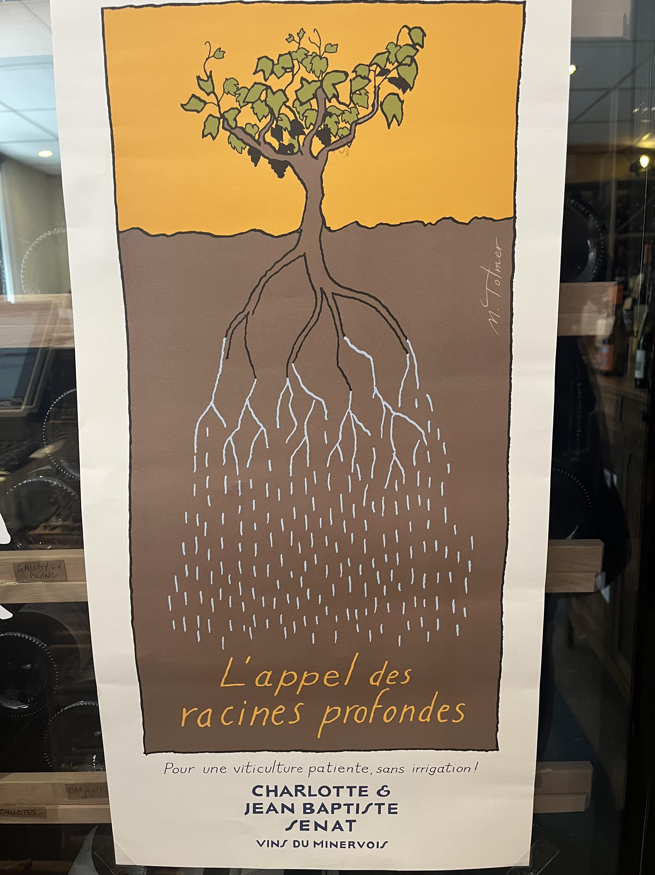
AgroEcologie

Slide 63
2 situations voir plus
Des zones sans eau ou avec accès très insécurisé
e.g. Corbières maritime, Orbieu ?
Enjeu d’adaptation au changement climatique en mobilisant l’agro-écologie pour capter et retenir l’eau
Des zones avec de l’irrigation
où l’enjeu va être d’économiser la ressource pour mieux la distribuer soit dans l’exploitation (plus d’irrigation) soit sur le territoire

Slide 64
Mesures agroécologiques
Toutes les pratiques qui peuvent aller vers une amélioration des sols, les solutions fondées sur la nature, les expérimentations collectives, la formation des agriculteurs et l'adaptation des cultures au climat méditerranéen, comme la diversification des cultures, l'adaptation des cépages et des techniques d'irrigation, ainsi que l'aménagement des parcelles pour optimiser l'utilisation de l'eau
Aménagement en keylines:
rang courbe en suivant les lignes de niveau pour captation et accumulation de l’eau
Plantation des hais avec alternance de arbre, arbustes, buissons -> augmentation des mineraux dans le sol, ombrage, mycorhizes
Exemples d’espèces pour haie: amandier, cerisier, pistachiers, tamaris
Matière organique: apport de matière organique avant plantation – argile entre 1,3 et 2,3% à travers déchets vertes (peut on aller plus loin ?)
Couverts végétaux: à discuter si c’est faisable vu la concurrence de la couverture vegetale avec a vigne pour l’utilisation de l’eau
Pilotage de l’irrigation
Notes:
( => voir le folder in LAB AUDOIS / DELIVRABLES)

Slide 65
Mesures agroécologiques
Densité de plantation: diminution de la densité
Adaptation des variétés: insertion des nouveau variétés étrangères comme
(verdero) pour le rouge, bouquet pour le blanc
Syrah pour adaptation clonale
Mourvedre et vermentino en seletion massale
Plantation gobelet: sur parcelles difficilement mécanisable pour pratiques traditionelles
Notes:
( => voir le folder in LAB AUDOIS / DELIVRABLES)

Slide 66
Atelier de travail sur les mesures

Slide 67
Poursuite du travail par domaine
Vous pourrez changer de domaine au bout de 30 min
A faire :
Définir d’où on doit repartir en fonction de l’avancée du travail
Dimensionner les mesures et leur assigner un horizon/étendue
Echanger et décrire les impacts qu’auront ces mesures
Préciser si elles semblent compatibles avec tous les scénarios de prospective

Slide 68
Retour en plénière
Témoignage de l’avancée du travail et des remarques sur la méthode ou autre.

Slide 69
Perspectives
Poursuivre le travail par sous groupe : nous avons besoin de vous !
Intégration des nouvelles données dans les modèles et développement
Evaluation lors de l’atelier sur d’autres indicateurs que ceux du modèle
Date qui sera fixée ultérieurement
On conserve la date du 20 mars pour un créneau de travail sur les stratégies (
Construction de trajectoire d’adaptation / prospective

Slide 70
Merci !

Slide 71
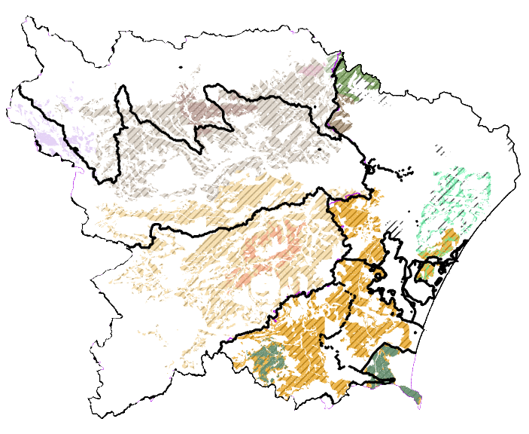
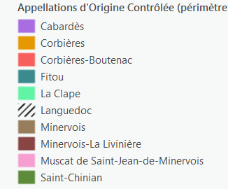
Appellations

Slide 72
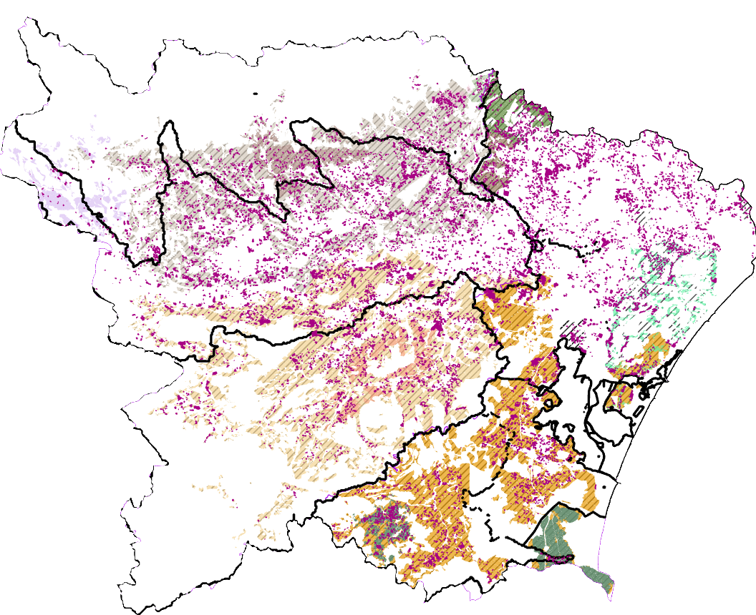
Vignes & Appellations

